Slide 1
Progetto Formativo
Edizione EXPO 2015
By L. Vetrano

Slide 2
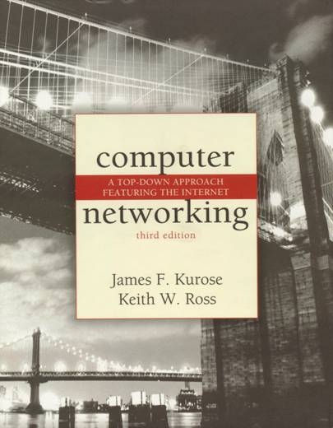
Reti di calcolatori
Queste slides sono adattate dalle slides del libro:
Computer Networking:
A Top Down Approach
Featuring the Internet
Jim Kurose & Keith Ross
Addison-Wesley, 2005-2010
Luigi Vetrano
Notes:
2

Slide 3
Contenuto Modulo
Cosa è una rete
Cosa è Internet
Struttura a livelli
Indirizzamento
Basi delle applicazioni di Rete
  Modello Client/Server
Notes:
3

Slide 4
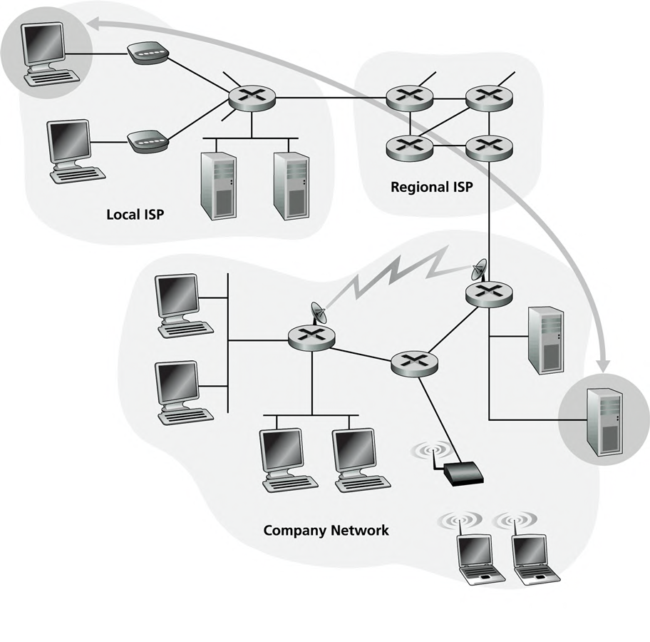
Cosa è una rete ?
Un insieme interconnesso di computer autonomi
  Accesso alle informazioni
  Condivisione di risorse
  Facilitazione della comunicazione
Fatta di hardware:
  apparati di interconnessione
  apparati per il controllo della trasmissione
… e di software:
  codifica e formattazione dei dati
  rilevazione di errori e correzione
  Instradamento delle informazioni fra i computer in rete
  Servizi e applicazioni

Slide 5
Rete : desiderata ?
Mettere in comunicazione ambienti applicativi diversi:
  Affidabile
  Efficiente
Rilevare e correggere automaticamente:
  Dati corrotti
  Dati persi
  Duplicazioni di dati
  Distribuzione corretta dei pacchetti ricevuti con ordine diverso
Trovare cammini ottimali dalla sorgente alla destinazione (routing).
Notes:
5

Slide 6






Topologia fisica di rete
Extended
Star
Bus
Ring
Hierarchical
Star
Mesh

Slide 7
Topologie ibride
Star-Bus
Bus
Star-Ring

Slide 8
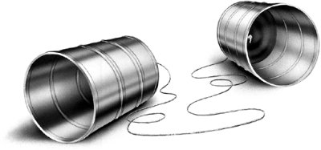

Modalità di trasmissione
Punto Punto
Le connessioni sono fra coppie di nodi
Per passare dal mittente al destinatario il messaggio deve attraversare nodi intermedi
In genere ci possono essere più cammini e deve essere scelto il migliore
Broadcast
Il canale di comunicazione è condiviso fra tutte le macchine
I messaggi inviati (pacchetti) sono ricevuti da tutte le macchine
Nel pacchetto è indicato l’indirizzo del destinatario
Solo la macchina destinataria accetta il pacchetto trasmesso (esistono comunque indirizzi broadcast e multicast)
Notes:
8

Slide 9
Mezzi di trasmissione
Wired
Rame
  Doppini
  Cavi coassiali
Vetro
  Fibre ottiche
Wireless
Suoni
Luce
Raggi infrarossi
Radiofrequenza
Microonde
Notes:
9

Slide 10
La scala
Distanza fra le unità di elaborazione
Ambiente
0.1m | Circuito
1m | Sistema
10m | Stanza
100m | Edificio
1Km | Campus
10Km | Città
100Km | Nazione
1000Km | Continente
10000Km | Pianeta
Calcolatori multiprocessore
Rete Locale (LAN)
Rete Metropolitana (MAN)
Rete Geografica (WAN)
Internet

Slide 11
Reti locali: LAN
BUS
Rete di comprensorio, senza attraversamento di suolo pubblico
Caratteristiche
  Velocità trasmissiva molto elevata (> 10Mb/s)
  Distanze ridotte (< km)
  Mezzi trasmissivi non necessariamente conformi alle raccomandazioni ITU (standard internazionali per la telefonia)
  Realizzata e gestita dal proprietario del comprensorio

Slide 12
Reti metropolitane: MAN
Rete in ambito urbano con disponibilità di canali trasmissivi veloci: sono grosse LAN e ne condividono la tecnologia
Caratteristiche
  Velocità trasmissiva v elevata (2 Mb/s < v < 140 Mb/s)
  Limitata ad una città o a poche città vicine
  Mezzi trasmissivi conformi agli standard ITU, tipicamente in fibra ottica
  Realizzata e gestita dalle società di telefonia pubblica
  Es: Standard IEEE 802.6 (DQDB)
    Distributed Queue Dual Bus
    Esempio: 160 Km - 45 Mbps

Slide 13
Reti geografiche: WAN
Rete in ambito nazionale o internazionale utilizzante qualsiasi mezzo trasmissivo (satellite nel caso peggiore)
Interconnettono LAN/MAN
Caratteristiche
  Alti costi
  Velocità trasmissiva medio-bassa (9.6 kb/s < v < 34 Mb/s)
  Distanze elevate (che determinano alti costi e basse velocità)
  Mezzi trasmissivi conformi agli standard, talvolta gli stessi usati per la rete telefonica convenzionale

Slide 14
Esempi di estensioni WAN
Modem
ISDN
ADSL
Frame Relay
T1/E1
T3
STS-1, STS-3, STS-48 (SONET)
STM-1, STM-4, STM-16 (SDH)
GPRS/UMTS/HSDPA
HiperLan/WiMax

Slide 15
Struttura
WAN
MAN
MAN
LAN
LAN
LAN
LAN
LAN
LAN
LAN: Local Area Network
MAN: Metropolitan Area Network
WAN: Wide Area Network
Notes:
15

Slide 16
Cos’è Internet ?
Notes:
16

Slide 17
Internet: Infrastruttura
INT LAN-AQ
Local/Regional
ISP
Backbone:
National ISP
Local/Regional
ISP
INT LAN-PI
Residential Access
  Modem
  DSL
  Cable modem
Internet Service Providers
  Local/Regional/National
  They exchange packets at Point of Presence (POP)
Access to ISP, Backbone transmission
  T1/T3, OC-3, OC-12
  ATM, SONET, WDM
Campus network access
  Ethernet
  FDDI
  Wireless

Slide 18
Internet: Infrastruttura
TL LAN-AQ
Local/Regional
ISP
Backbone:
National ISP
Local/Regional
ISP
TL LAN-MI
{
UnivAQ LAN
Programmi e applicazioni di rete
Sono connessi con LINK
Eseguono Protocolli
Host o End System

Slide 19
Internet: Infrastruttura
TL LAN-AQ
Local/Regional
ISP
Backbone:
National ISP
Local/Regional
ISP
TCP/IP
TL LAN-MI
UnivAQ LAN
Intranet
RFC (> 6000 al 9-2010)
  Definiscono i protocolli come HTTP, TCP, UDP, FTP, IRC, RTP, SMTP, SNMP
Router
Notes:
RFC 6019 BinaryTime: An Alternate Format for Representing Date and Time in ASN.1 - Sept 2010

Slide 20
Internet: una visione a servizi
Infrastruttura di comunicazione che permette l’esecuzione di applicazioni distribuite:
  WWW, email, e-commerce, Information Retrieval, game,
Servizi:
  connectionless
  connection-oriented
Nessuna garanzia sul tempo di attraversamento (not yet)
Notes:
20
Connection-oriented: garantisce che dato trasmeso arrivi a destinazione (HANDSHAKE)
Connectionless: nessuna garanzia (No HANDSHAKE)

Slide 21
Internet vista dal lato servizi
Internet come infrastruttura che permette applicazioni distribuite ! Queste applicazioni hanno a disposizione due classi di servizi:
Connection-oriented services
  Un servizio connection-oriented prevede sempre una fase di handshaking prima di iniziare una sessione (serve, tra l’altro, ad allocare le risorse necessarie alla manutenzione della connessione)
Connectionless services
N.B.: Sia ben chiaro che in un servizio connection-oriented, l’idea di connessione è implicitamente nota ai soli end-systems, gli apparati intermedi non sanno nulla della connessione né hanno una qualche memoria dello stato precedente.

Slide 22

Cos’è un protocollo?
Protocolli umani:
Gli umani eseguono continuamente dei protocolli
“pronto..”
“pronto, sono Pippo, come stai ?”
… regole che governano la condotta delle persone (azioni - reazioni) nello scambio dei messaggi
Protocolli di rete:
calcolatori invece che persone
tutte le attività di comunicazione in Internet sono governate da protocolli
Definizione:
un protocollo è un insieme formalizzato di regole che definisce il formato e l’ordine dei messaggi inviati e ricevuti tra entità della rete e le azioni che vengono fatte per la trasmissione e ricezione dei messaggi stessi

Slide 23
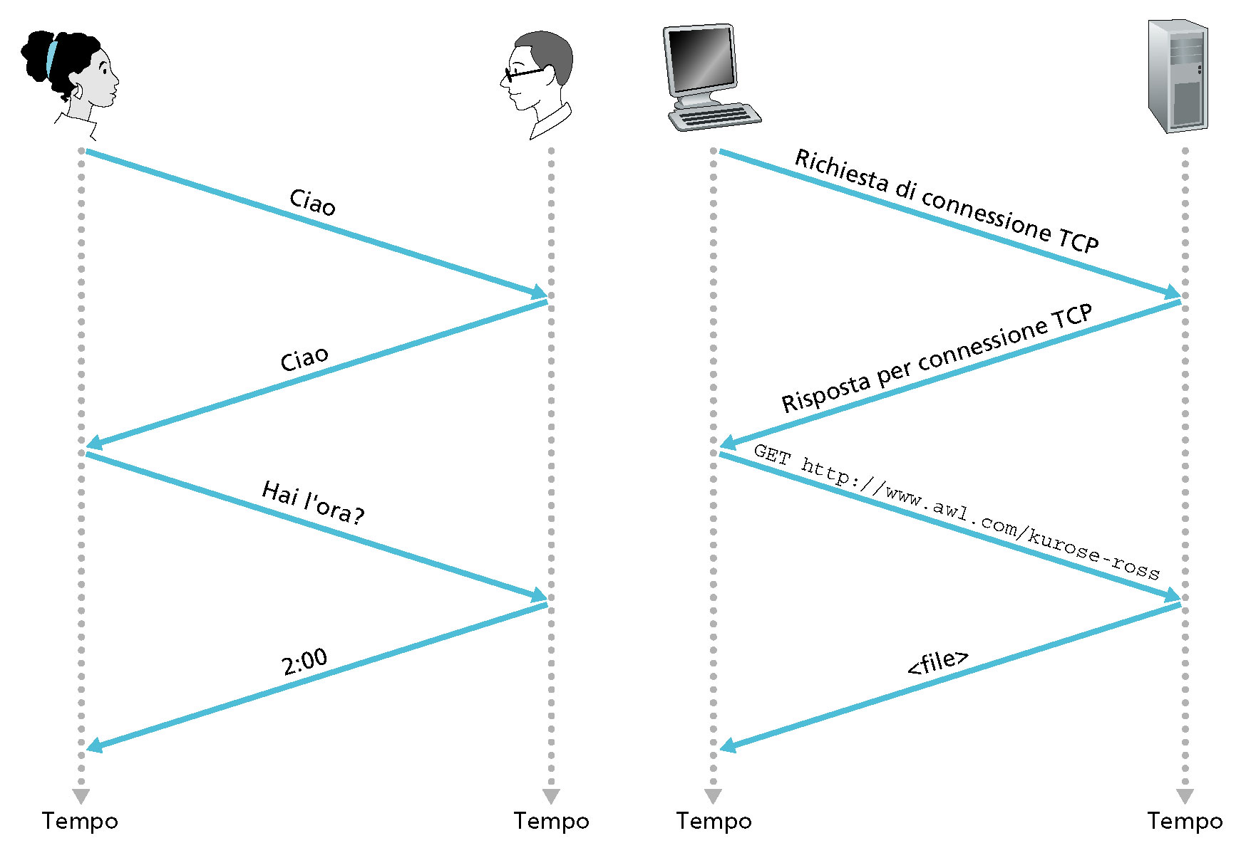
Esempi di protocollo
Umano
Computer
Hand-
shake
Oppure
“error 404”

Slide 24
Internet: edge
Hosts (A.K.A. End-systems):
  Applicazioni e servizi di rete
  e.g., WWW, email
Modello client/server
  Host (client) invia una richiesta di servizio, host (server) fornisce il servizio
  e.g., WWW client (browser)/ server; email client/server
Modello peer2peer
  Non ci sono server dedicati
  L’interazione è simmetrica
  e.g.: FreeNet, GNUTELLA, OpenNAP
Notes:
24
Host=terminael=end system

Slide 25
Network edge: servizio orientato alla connessione
Obiettivo: trasferire dati tra end system.
handshaking: scambio di informazione di controllo prima della comunicazione
  Hello, hello ( protocollo umano)
  viene creato uno “stato” nei due host che comunicano
TCP - Transmission Control Protocol
  Servizio orientato alla connessione in Internet
Servizio TCP [RFC 793]
trasferimento affidabile e in ordine di flussi di byte
  perdita: conferma (acknowledgement) e ritrasmissioni
controllo di flusso:
  il sender non “inonda” il receiver
Controllo della congestione:
  Si diminuisce il ritmo (rate) di trasmissione se la rete è congestionata

Slide 26
Network edge: servizio connectionless
Obiettivo: trasferimento dati tra host
  Lo stesso di prima !
UDP - User Datagram Protocol [RFC 768]: il servizio connectionless di Internet
  Trasferimento dati non affidabile
  Non c’è controllo di flusso
  Non c’è controllo della congestione
Appl. che usano TCP:
  HTTP (WWW), FTP (file transfer), Telnet (remote login), SMTP (email)
Appl. che usano UDP:
  streaming audio/video teleconferenza, telefonia su Internet, SNMP (management)

Slide 27
Internet: il cuore della rete
Ragnatela di router
Come avviene il trasferimento dei dati nelle reti?
  Commutazione di circuito: circuito dedicato per ogni chiamata (es. rete telefonica) le risorse sono assegnate (riservate) per tutta la durata della sessione
  Commutazione di pacchetto: i dati sono inviati in rete scomponendoli in “pezzi” detti ‘pacchetti’ e le risorse di rete vengono assegnate su richiesta per cui può capitare che bisogna aspettare (analogia del ristorante) per accedere al link ovvero alla risorsa trasmissiva

Slide 28
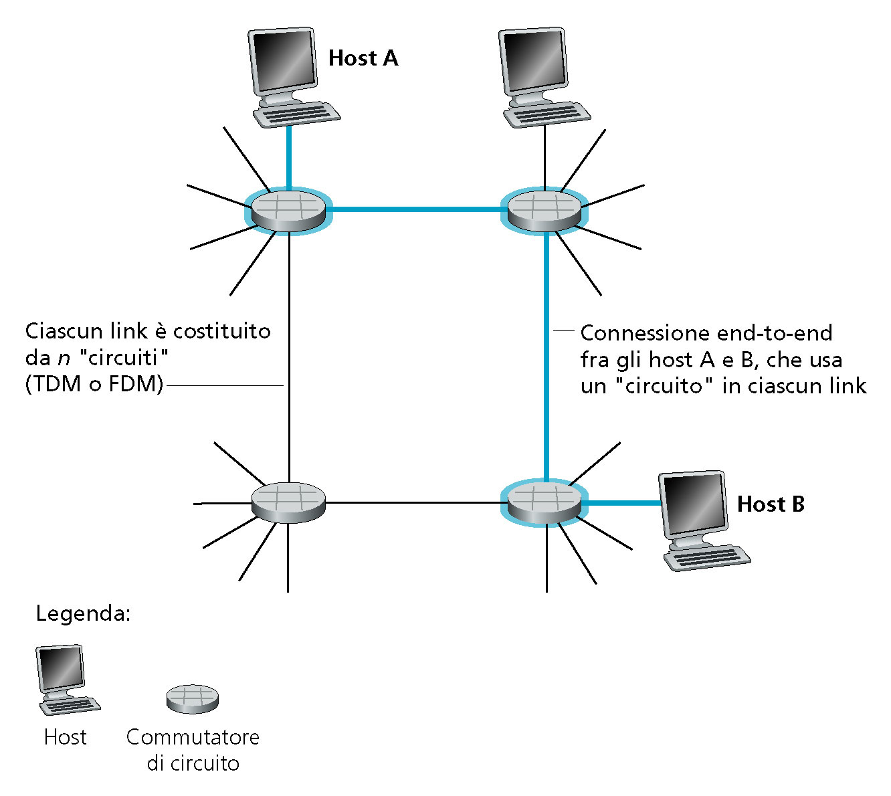
Richiamo: commutazione di circuito
Le risorse sono riservate End-to-end alla chiamata
Prestazioni garantite
É richiesta la fase di “Call setup” (handshaking)
  Le risorse sono assegnate alla chiamata
  Le risorse sono inattive (idle) se non usate dal chiamante (no sharing)

Slide 29
Commutazione di circuito
Le risorse di comunicazione di rete (banda, tempo, codici) sono suddivise in “parti” allocate alle singole chiamate
La risorsa rimane inattiva (idle) se non viene utilizzata (no sharing)
Due soluzioni storiche:
  frequency division multiplex (FDM)
  time division multiplex (TDM)
  Code division multiplex (CDMA)

Slide 30
FDMA vs TDMA
FDMA
Esempio:
4 utenti
frequenza
tempo
TDMA
frequenza
tempo
Notes:
30
Two simple multiple access control techniques.
Each mobile’s share of the bandwidth is divided into portions for the uplink and the downlink. Also, possibly, out of band signaling.
As we will see, used in AMPS, GSM, IS-54/136

Slide 31
Commutazione di pacchetto
Header
Data
Trailer
Ogni flusso dati end-to-end è diviso in pacchetti
Ogni Pacchetto ha la seguente struttura:
  Header e Trailer trasportano informazioni di controllo: indirizzo destinazione, check sum,… (dov’è questa informazione nel caso del circuito ?)
Ad ogni nodo viene ricevuto l’intero pacchetto, memorizzato per un tempo breve, e poi spedito al prossimo nodo (Store-and-Forward Networks)
Ogni pacchetto è inviato attraverso la rete da nodo a nodo seguendo dei cammini (Routing)

Slide 32
Statistical Multiplexing
10 Mbs
Ethernet
A
C
statistical multiplexing
1.5 Mbs
B
queue of packets
waiting for output
link
D
E
Le sequenze di pacchetti di A e B non hanno un pattern fisso ➔ statistical multiplexing.
Notes:
32
Diverso dal TDM!!

Slide 33
Commutazione di pacchetto
Dati sono suddivisi in pacchetti
I pacchetti degli utenti A e B condividono le risorse di rete
ogni pacchetto utilizza la banda al massimo della sua capacità
“resources used as needed” Non è necessaria una allocazione iniziale di tutte le risorse
Problematiche:
Richiesta di risorse può essere superiore della disponibilità
congestione: code
“store and forward”: packet fanno un passo alla volta
  Trasmissione su un link
  Attesa al link successivo
Può tornare utile l’esempio del ristorante !

Slide 34
Cammini e ritardi nella Rete Internet
Possiamo usare il ‘coltellino svizzero’ TRACEROUTE
Il programma traceroute fornisce una misura di ritardo dalla sorgente al prossimo router lungo il cammino end-to-end fino alla destinazione finale.
  Per ogni router i:
    Invia 3 pacchetti verso il router i sul cammino verso la destinazione
    Il router i ritornerà i pacchetti al mittente
    L’End-System mittente calcola i tempi di andata-ritorno.
3 probes
3 probes
3 probes

Slide 35
Cammini e ritardi nella Rete Internet
traceroute: gaia.cs.umass.edu to www.eurecom.fr
3 misure di ritardo da
gaia.cs.umass.edu a cs-gw.cs.umass.edu
1 cs-gw (128.119.240.254) 1 ms 1 ms 2 ms
2 border1-rt-fa5-1-0.gw.umass.edu (128.119.3.145) 1 ms 1 ms 2 ms
3 cht-vbns.gw.umass.edu (128.119.3.130) 6 ms 5 ms 5 ms
4 jn1-at1-0-0-19.wor.vbns.net (204.147.132.129) 16 ms 11 ms 13 ms
5 jn1-so7-0-0-0.wae.vbns.net (204.147.136.136) 21 ms 18 ms 18 ms
6 abilene-vbns.abilene.ucaid.edu (198.32.11.9) 22 ms 18 ms 22 ms
7 nycm-wash.abilene.ucaid.edu (198.32.8.46) 22 ms 22 ms 22 ms
8 62.40.103.253 (62.40.103.253) 104 ms 109 ms 106 ms
9 de2-1.de1.de.geant.net (62.40.96.129) 109 ms 102 ms 104 ms
10 de.fr1.fr.geant.net (62.40.96.50) 113 ms 121 ms 114 ms
11 renater-gw.fr1.fr.geant.net (62.40.103.54) 112 ms 114 ms 112 ms
12 nio-n2.cssi.renater.fr (193.51.206.13) 111 ms 114 ms 116 ms
13 nice.cssi.renater.fr (195.220.98.102) 123 ms 125 ms 124 ms
14 r3t2-nice.cssi.renater.fr (195.220.98.110) 126 ms 126 ms 124 ms
15 eurecom-valbonne.r3t2.ft.net (193.48.50.54) 135 ms 128 ms 133 ms
16 194.214.211.25 (194.214.211.25) 126 ms 128 ms 126 ms
17 * * *
18 * * *
19 fantasia.eurecom.fr (193.55.113.142) 132 ms 128 ms 136 ms
trans-oceanic link
* Significa no reponse (probe perso, router not replying)

Slide 36
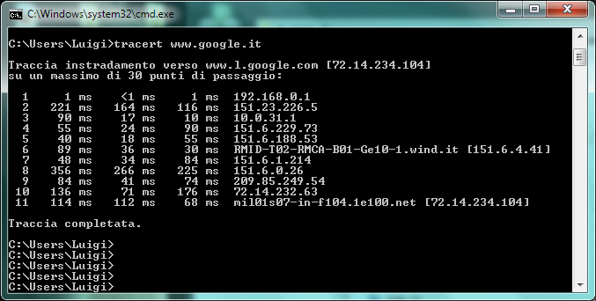
Cammini e ritardi nella Rete Internet

Slide 37
OSI Reference Model
  Il modello di riferimento che regola le comunicazioni di rete
Notes:
37

Slide 38
Protocol “Layering”
Le reti sono complesse !
Molti elementi:
  Host
  Router
  Hub
  Switch
  Gateway
  Link fisici dalle caratteristiche diverse
  Applicazioni
  Protocolli
  Hardware , software

Slide 39
Analogia Postale
Lettera
Busta
Indirizzata
Busta
Indirizzata
Lettera

Slide 40
Analogia Postale
Lettera
Busta
Indirizzata
Esporre le stesse interfacce
Busta
Indirizzata
Lettera

Slide 41
Esempio di stratificazione: servizio postale
Lettera (consegna)
Controllo destinazione
(ufficio postale di
origine)
Consegna a corriere
Consegna a dest.
Controllo
destinazione (uff.
postale di dest.)
Consegna a ufficio
di destinazione
Spedizione effettiva
Una sequenza di passi

Slide 42
Servizio postale: una prospettiva diversa
Sorgente
Destinazione
Lettera (consegna)
Controllo destinazione
(consegna a corriere)
Corriere
Lettera (cons. a dest.)
Controllo destinazione
(ric. da corriere)
Corriere (consegna)
Trasporto (aereo, treno...)
Strati: ogni strato implementa un servizio
  Mediante funzionalità interne
  Usando i servizi messi a disposizione dagli strati inferiori

Slide 43
Stratificazione del servizio postale
Consegna da mittente a destinatario
Consegna da ufficio postale sorgente a ufficio postale di destinazione
Trasferimento da sede locale a sede destinazione del corriere
Trasporto

Slide 44
Perché la stratificazione?
I sistemi sono complessi:
La stratificazione permette una più facile organizzazione e individuazione delle funzionalità
La modularità facilita la manutenzione e la modifica dei sistemi
  La modifica dell’implementazione dei servizi resi da uno strato è trasparente, purchè non si modifichi l’interfaccia
  Es., cambiare il corriere non altera il funzionamento complessivo del servizio postale
Ogni livello espone le interfacce ma nasconde la sua implementazione

Slide 45
ISO: il modello di riferimento OSI
Introdotto nel 1984 dalla International Organization for Standardization (ISO) per fornire un modello di riferimento che rendesse possibile a prodotti di differenti venditori di coesistere e interoperare in una rete.
Il modello OSI dice cosa (WHAT) bisogna fare per inviare dati da una applicazione su un computer, attraverso una rete, ad una applicazione su un altro computer, ma non dice come (HOW) farlo.
Ogni layer nel modello OSI comunica con tre altri layers: quello superiore, quello inferiore, e il layer pari grado del partner remoto.

Slide 46
Modello ISO/OSI
Nel modello OSI sono previsti 7 livelli
3 LIVELLI DI RETE
  fisico,
  link,
  rete
4 LIVELLI DI UTENTE
  trasporto,
  sessione,
  presentazione,
  applicazione
Notes:
46
Il modello ISO/OSI prevede di dividere le funzionalità del protocollo di telecomunicazione in strati o layers ognuno dei quali svolge una parte piccola e indipendente dalle altre in modo da poter permettere una realizzazione o revisione delle singole funzionalità senza dover toccare le altre o anche di permetterre una compatibilità a livelli diversi tra diverse implementazioni. La comunicazione tra i vari livelli e assicurata da chiamate standard; ogni livello è tenuto a rispondere in maniera corretta alle chiamate che gli competono e che verranno generate dai due livelli ad esso adiacenti, la modalità con cui le funzioni competenti ad un livello vengono svolte non è visibile dall'esterno che ne è così svincolato. Nel modello OSI sono previsti 7 livelli :
7 APPLICATION livello con il quale interagisce l'utente
6 PRESENTATION transcodifica dei formati (es. ASCII ó EBCDIC) e criptatura.
5 SESSION instaurazione, mantenimento, controllo e abbattimento della connessione (anche login e logout).
4 TRANSPORT gestione della trasmissione (divisione in pacchetti, ordinamento di pacchetti, controllo d'errore ad alto livello).
3 NETWORK funzione di routing, controllo del flusso, tariffazione.
2 DATA LINK controllo d'errore su pacchetti (tecniche FEC e ARQ), tecniche di accesso (ordinato o casuale).
1 PHYSICAL trasmissione fisica del singolo bit.

Slide 47
ISO: il modello di riferimento OSI
7
Applicazione
  ISO:
  International Standard Organization
  OSI:
  Open Systems Interconnection
6
Presentazione
5
Sessione
4
Trasporto
3
Rete
2
Data Link
1
Fisico
Notes:
47

Slide 48
Livello Fisico
Compito: trasmettere sequenze binarie (bit) sul canale trasmissivo
Lo standard prescrive
  le caratteristiche fisiche dell’interfaccia e del mezzo
  codifica per rappresentare i bit
  frequenza dei dati
  configurazione della linea
  topologia
  modalità di trasmissione (HD, FD)
  la forma e la dimensione dei connettori
  la sincronizzazione dei bit
Applicazione
Presentazione
Sessione
Trasporto
Rete
Dati
Fisico
Notes:
48

Slide 49
Livello Dati (Datalink)
Compito: creare trame (frame) e trasmetterle con "sufficiente" affidabilità tra due entità direttamente connesse, rilevare errori di trasmissione ed eventualmente correggerli
  smistamento
  controllo flusso
  controllo errore
  controllo accesso
Rilevazione e correzione errori
  codici autocorreggenti, ritrasmissione, etc.
Applicazione
Presentazione
Sessione
Trasporto
Rete
Dati
Fisico
10110110101
01100010011
10110000001
Notes:
49

Slide 50
Protocolli di Data Link Layer
 | ARP | Address Resolution Protocol
 | CDP | Cisco Discovery Protocol
 | CGMP | Cisco Group Management Protocol
 | Ethernet SNAP | Ethernet SubNetwork Access Protocol
 | Ethernet-II | Ethernet Type 2
 | IEEE 802.2 | IEEE 802.2
 | IEEE 802.3
 | L2TP | Layer Two Tunneling Protocol
 | PPP | Point-to-Point Protocol
 | PPTP | Point-to-Point Tunneling Protocol
 | RARP | Reverse Address Resolution Protocol
 | STP | Spanning tree Protocol
 | VLAN | 802.1Q VLAN

Slide 51
Livello Rete
Compito: gestire l'instradamento (routing) di trame attraverso i sistemi intermedi, e trovare percorsi alternativi in caso di guasti
Indirizzamento logico
Algoritmi di instradamento: definizione e/o apprendimento (completo o parziale) della topologia della rete, calcolo del percorso su base locale e/o globale, riconfigurazione in caso di guasti, etc.
Non necessariamente garantisce: affidabilità della trasmissione delle trame, non duplicazione alla destinazione, e mantenimento, alla destinazione, del loro ordine di invio
È responsabile della consegna mittente-destinatario di un pacchetto
Applicazione
Presentazione
Sessione
Trasporto
Rete
Dati
Fisico
Notes:
51

Slide 52
Protocolli di Network Layer
 | AARP | AppleTalk Address Resolution Protocol
 | AH | Authentication Header
 | BGP | Border Gateway Protocol
 | EGP | Exterior Gateway Protocol
 | EIGRP | Enhanced Interior Gateway Routing Protocol
 | ICMP | Internet Control Message Protocol
 | IGMP | Internet Group Management Protocol
 | IGRP | Interior Gateway Routing Protocol
 | IP | Internet Protocol
 | IP Fragment | IP Fragment
 | IPv6 | Internet Protocol version 6
 | IPX | Internet Packet Exchange

Slide 53
Livello Trasporto
Compito: trasferire l'informazione end-to-end con
Affidabilità: tutte le trame arrivano a destinazione, in copia unica e in ordine
Trasparenza: “la forma" dell'informazione quale era alla sorgente viene conservata a destinazione
Ottimizzazione: il traffico viene riparito sui canali disponibili, prevenzione della congestione della rete
Funzioni: segmentazione, riassemblaggio, controllo della connessione, controllo flusso, controllo errore
Applicazione
Presentazione
Sessione
Trasporto
Rete
Dati
Fisico
Notes:
53

Slide 54
Protocolli di trasporto
H.225 | H.225
H.323 | H.323
NBDGM | NetBIOS Datagram Service
NetBEUI | NetBIOS Extended User Interface
PUP | (Xerox) Parc Universal Packet
SCTP | Stream Control Transmission Protocol
TCP | Transmission Control Protocol
UDP | User Datagram Protocol

Slide 55
Livello Sessione [*]
Compito: gestire il dialogo end-to-end tra due programmi applicativi che debbono comunicare
Dialogo
  garantire la mutua esclusione nell'utilizzo di risorse condivise, intercalare domande e risposte garantendo la consequenzialità
Sincronizzazione
  stabilire punti intermedi nella comunicazione rispetto ai quali entrambe le parti abbiano la garanzia che quanto accaduto "prima" sia andato a buon fine
[*] diverse suites protocollari non includono un livello di sessione
Applicazione
Presentazione
Sessione
Trasporto
Rete
Dati
Fisico
Notes:
55

Slide 56
Alcuni protocolli di livello 5
LDAP Lightweight Directory Access Protocol
LDAPS Secure Lightweight Directory Access Protocol
NCP NetWare Core Protocol
NetBEUI NetBIOS Extended User Interface
RPC Remote Procedure Call protocol

Slide 57
Livello Presentazione [*]
Compito: gestire la sintassi dell'informazione lungo l'intero percorso end-to-end, convertendo l'uno nell'altro i vari formati
  Traslazione
  Crittografia
  Compressione
Es:
  NCP: NetWare Core Protocol
  NetBIOS: Network Basic Input/Output System
[*] diverse suites non includono un livello presentazione
Applicazione
Presentazione
Sessione
Trasporto
Rete
Dati
Fisico
Notes:
57

Slide 58
Livello Applicazione
Compito: definire i servizi attraverso cui l'utente utilizza la rete, con tutte le relative interfacce di accesso
Applicazioni per servizi di utente
  terminale virtuale, trasferimento di file, posta elettronica, servizi di directory, etc.
Applicazioni per servizi di sistema operativo
  risoluzione di nomi, localizzazione di risorse, sincronizzazione degli orologi tra sistemi diversi, controllo di diritti di accesso, etc.
Applicazione
Presentazione
Sessione
Trasporto
Rete
Dati
Fisico
Notes:
58

Slide 59
Layer 7 Application Layer
 | BOOTP | Bootstrap Protocol
 | DHCP | Dynamic Host Configuration Protocol
 | DNS | Domain Name System
 | Finger | Finger
 | FTP | File Transfer Protocol
 | Gopher | Gopher Protocol
 | HSRP | Hot Standby Router Protocol
 | HTTP | HyperText Transfer Protocol
 | HTTPS | Secure HTTP Protocol
 | ICQ | Instant Messaging
 | IMAP | Interactive Mail Access Protocol
 | Kerberos | Kerberos
 | LPD | Line Printer Daemon
 | NFS | Network File System
 | NNTP | Network News Transfer Protocol
 | NTP | Network Time Protocol

Slide 60
Riepilogando
Data-Link
  comunicazione tra macchine ubicate sulla stessa rete (sullo stesso link fisico).
Network
  comunicazione tra macchine che possono essere ubicate su reti differenti.
Trasporto
  comunicazione tra processi in esecuzione su macchine che possono essere ubicate su reti differenti.

Slide 61
Ricordare i livelli OSI
All People Seem To Need Data Processing
A
Parigi
Si
Trovano
Ristoranti
Da
Favola
7
Applicazione
6
Presentazione
5
Sessione
4
Trasporto
3
Rete
2
Data Link
1
Fisico
Please Do Not Throw Sausage Pizza Away

Slide 62
Un Esempio: No Layering
Applicazione
Telnet
FTP
HTTP
Mezzo
Trasmissivo
Cavo
coassiale
fibra
ottica
packet
radio
In un approccio ‘No layered’: ogni nuova applicazione deve essere ri-scritta per ogni nuova tecnologia trasmissiva !

Slide 63
Un Esempio: Benefici del Layering
Soluzione: introdurre un livello intermedio che fornisca una astrazione comune per le varie tecnologie
Applicazione
Telnet
FTP
HTTP
Trasporto
& Rete
Mezzo
Trasmissivo
cavo
coassiale
fibra
ottica
packet
radio

Slide 64
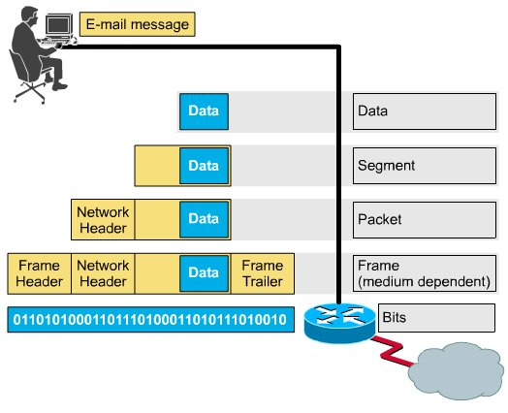
Processo di Data Encapsulation
Ogni livello usa le Protocol Data Unit (PDU) per la conversazione peer-to-peer.
Internet

Slide 65
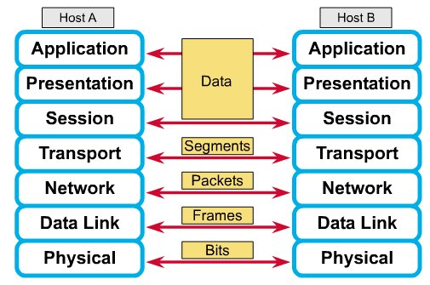
PDU

Slide 66

Il modello TCP/IP
Il modello TCP/IP è stato sviluppato dal Department of Defense (DoD) negli anni 60 come un progetto militare atto ad assicurare la comunicazione dei dati anche sotto attacco.
Da allora, TCP/IP è diventato lo standard de facto usato per la comunicazione dei dati su Internet.

Slide 67
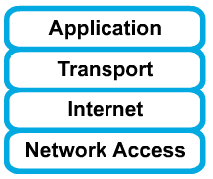
Il modello di riferimento TCP/IP

Slide 68
La suite di protocolli TCP/IP
Applicativo
Applicazioni
SMTP
FTP
TELNET
DNS
SNMP
HTTP
NFS
IMAP
Presentazione
RPC
Sessione
Trasporto
SCTP
TCP
UDP
Rete
ICMP
IGMP
IP
ARP
RARP
Data link
Protocolli definiti dalla rete sottostante
Fisico
Notes:
68

Slide 69
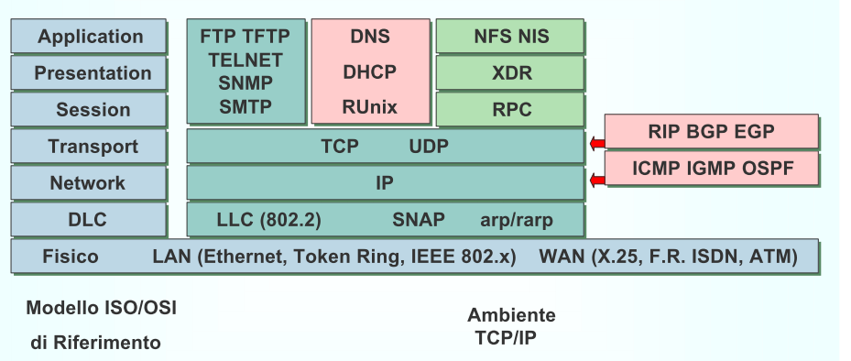
ISO/OSI vs TCP/IP

Slide 70
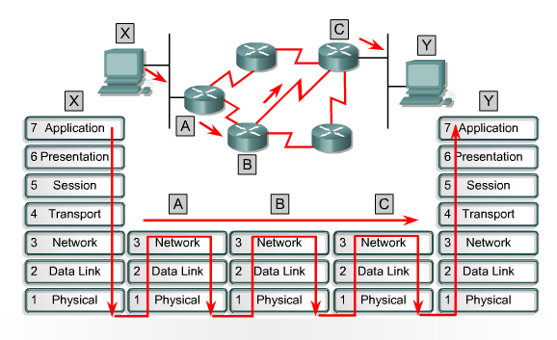
Data Flow

Slide 71
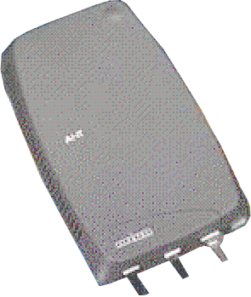
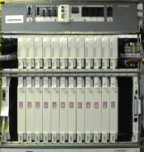
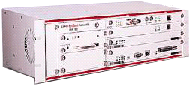
Data Flow End-to-End: Esempio Reale
PC
Ethernet
ADSL Modem
DSLAM
ATM
Network
ISP’s ADSL
Aggregation
Router
Corporate FW
IP
IP
PPP
PPTP
PPTP
PPP
GRE
GRE
IP
IP
PPP
PPP
IP
IP
PPPoE
PPPoE
Ethernet
Ethernet
LLC/SNAP
(1483)
LLC/SNAP
(1483)
Ethernet
Ethernet
AAL5
AAL5
HDLC
HDLC
SAR
SAR
ATM
ATM
ATM
ATM
10BaseT
10BaseT
ADSL
ADSL
SONET
SONET
SONET
DS-1
DS-1
Corp LAN
ADSL
ATM
Cell Relay
Cloud
ATM
T1
Local LAN
PPTP
Server
DSLAM
Internet
Notes:
71

Slide 72
Indirizzamento
Per definizione una rete è fatta da più stazioni e il suo scopo è di permettere lo scambio di informazioni tra esse. Per far ciò abbiamo bisogno di un metodo di indirizzamento che sia univoco.
In realtà un indirizzo deve essere univoco all’interno del livello architetturale nel quale ha validità (locally-unique)
  A livello DATA-Link l’indirizzo deve identificare univocamente la stazione in ambito LAN e non è necessario distinguere workstation su link disgiunti poiché WS su differenti LAN non possono comunicare a livello DATA-Link
  A livello Network l’indirizzamento deve essere capace di identificare la stazione globalmente
Notes:
72

Slide 73
Indirizzamento
Ogni endpoint della rete di comunicazione deve avere un indirizzo.
Considerate 2 processi che comunicano su internet o su una intranet:
  La rete deve essere specificata
  L’ host (end-system) deve essere specificato
  Il processo deve essere specificato.
In una analogia postale per recapitare una lettera va specificato
  Nazione → Città → Via → Numero Civico → Interno
Notes:
73

Slide 74
Indirizzamento
RETE-1
1
RETE-2
1
2
2
4
3
4
3
RETE-3
1
2
Network ID
Globally unique
Station ID
Locally unique
4
3
Notes:
74
Ogni protocollo di rete che opera a livello 3 del modello ISO/OSI, cioè a livello Rete, necessita di un meccanismo di indirizzamento logico. Affinché un protocollo sia instradabile, che consenta cioè la separazione in reti diverse, deve prevedere un indirizzo logico separato in due parti: una che consenta di identificare univocamente la rete di appartenenza tra tutte le reti, e una che identifichi univocamente il nodo all’interno della propria rete. Un generico nodo di una rete può essere costituito da computer, router, stampanti con interfaccia di rete o, più in generale, da un qualsiasi apparato dotato di interfaccia di rete che, normalmente, viene chiamato host.

Slide 75
Indirizzamento e Layers
Physical Layer: non c’è bisogno di indirizzamento
Data Link Layer – l’indirizzamento deve garantire la possibilità di selezionare qualunque host sulla LAN.
Network Layer – l’indirizzamento deve fornire tutte le informazioni necessarie per il routing.
Transport Layer – l’indirizzo deve identificare il processo destinazione.
Notes:
75

Slide 76
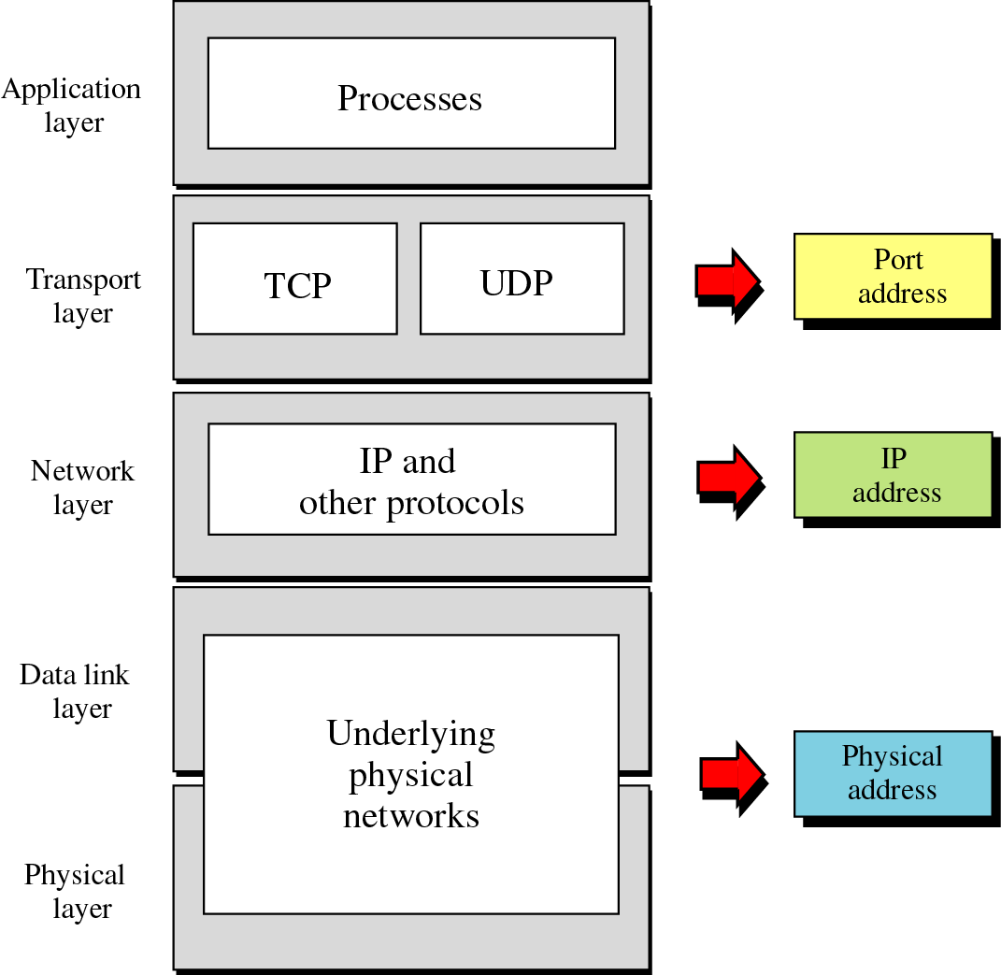
Indirizzamento e Layers (cont.)
Notes:
76

Slide 77
Indirizzo di Broadcast
Diverse reti supportano la nozione di spedire un messaggio da un host a tutti gli altri hosts appartenenti a quella rete.
Per ottenere ciò è stato previsto un indirizzo speciale chiamato “broadcast address”.
Diversi servizi popolari sono basati sul concetto di broadcasting (YP/NIS, rup, rusers, ARP, DHCP)
Notes:
77

Slide 78
indirizzamento a livello data-link IEEE 802.3
802.3 MAC Frame
7
1
6
6
2
4
Preamble
SD
Destination
Address
Source
Address
Length
DATA PAD
FCS
Synch
Start
frame
| ⬅ 46 a 1500 bytes ➔|
Destination address può essere:
  UNICAST (single address)
  MULTICAST (group address)
  BROADCAST (FF-FF-FF-FF-FF-FF)
Source address è sempre di tipo UNICAST
Gli indirizzi sono definiti su base locale o globale
Complessivamente sono possibili 2⁴⁶ indirizzi globali
0
x
Unicast address
1
x
Multicast address
x
0
Local address
x
1
Global address
Notes:
78

Slide 79
Gli indirizzi MAC
Sono standardizzati dalla IEEE
  sono lunghi 6 byte, cioè 48 bit
  si scrivono come 6 coppie di cifre esadecimali
Ad esempio:
000010000000000000101011001111000000011110011010
0
8
0
0
2
b
3
c
0
7
9
a
08-00-2b-3c-07-9a
Notes:
79

Slide 80
Indirizzi MAC
Si compongono di due parti grandi 3 bytes ciascuna:
  I tre bytes più significativi indicano il lotto di indirizzi acquistato dal costruttore della scheda, detto anche vendor code o OUI (Organization Unique Identifier).
    Esempio: 00-60-2F è assegnato a CISCO e 08-00-2b a DEC
  I tre bytes meno significativi sono una numerazione progressiva decisa dal costruttore
0
8
0
0
2
b
3
c
0
7
9
a
OUI assegnato dall’IEEE
Assegnato dal costruttore
Notes:
80

Slide 81
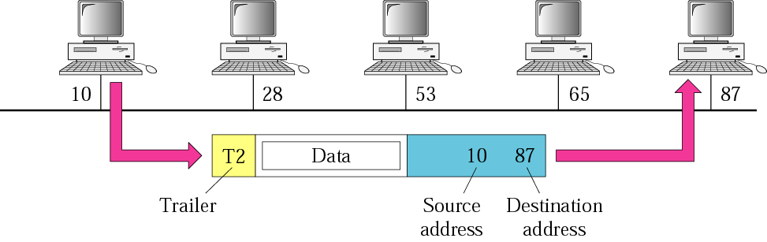
Indirizzamento fisico

Slide 82
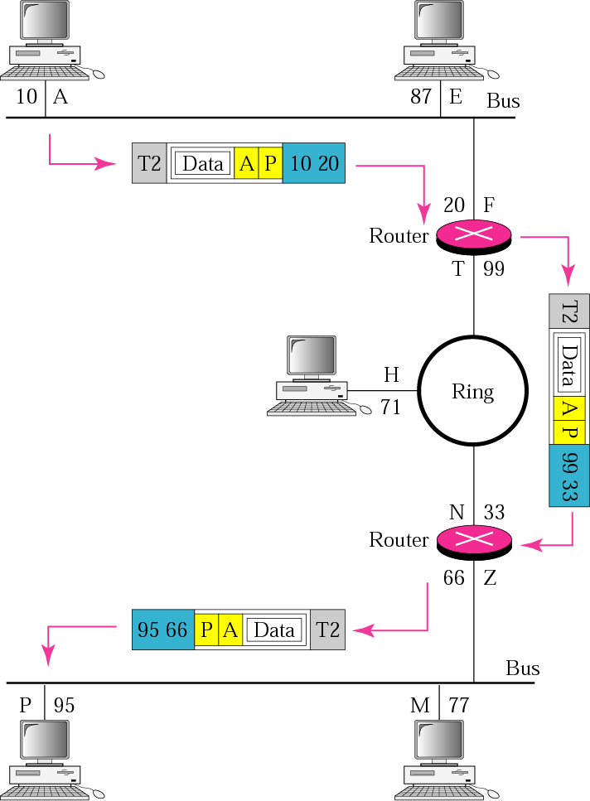
Indirizzamento IP (logico)

Slide 83
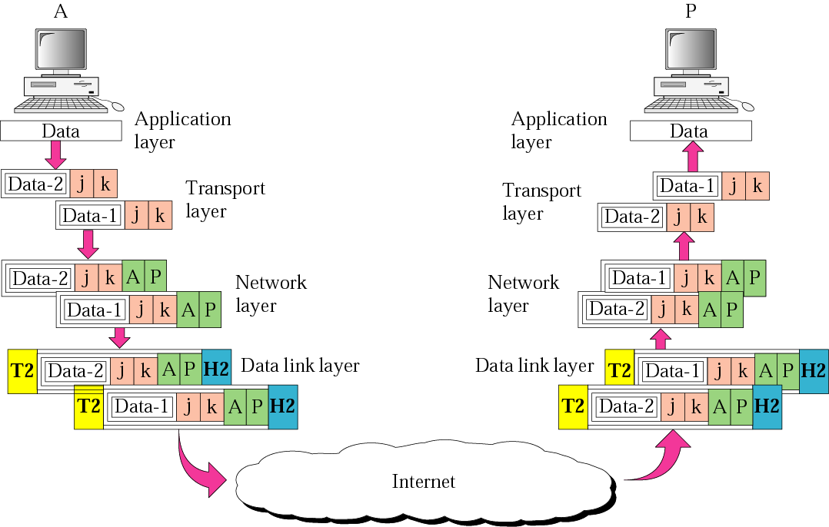
Indirizzo TCP/UDP di Porta
Dati generati dai livelli superiori hanno come indirizzi di porta j e k
j è l’indirizzo del processo ‘sender’, k è l’indirizzo del processo ‘receiver’

Slide 84
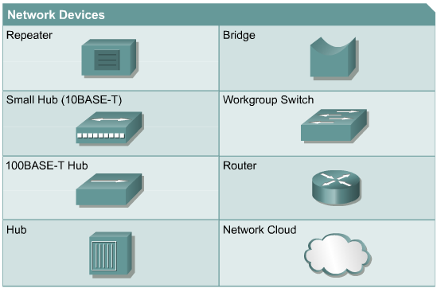
Networking Devices
end-user devices.
network devices.

Slide 85
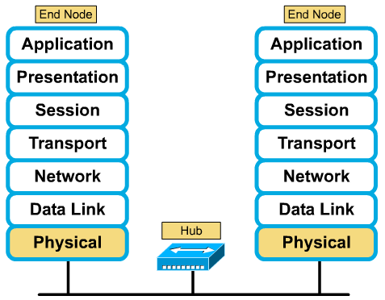
Hub: Livello 1

Slide 86
HUB o Repeater
Copia I bits da un segmento di rete ad un altro
Non guarda a nessun bits
Permette l’estensione di una rete oltre i limiti fisici
REPEATER

Slide 87
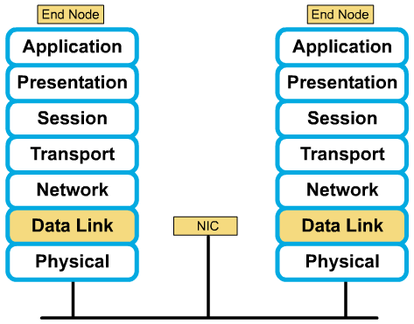
NIC nel modello OSI

Slide 88
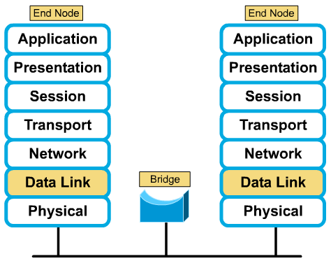
Bridges: Layer 2

Slide 89
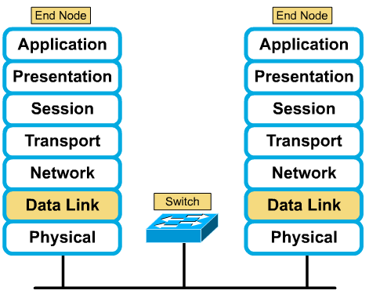
Switches: Layer 2

Slide 90
Bridge o switch
Copia frames da un segmento di rete ad un altro
Opera in modo selettivo - non copia tutte le frames (deve ovviamente ispezionare i data-link headers).
Estende la rete oltre i limiti fisici.
BRIDGE

Slide 91
Router
Copiano pacchetti da una rete ad un’altra.
Prendono decisioni su quale strada un pacchetto deve prendere (ispezionando i network headers).
ROUTER

Slide 92
Gateway
Opera come un router
Data conversions tra network layer.
Conversioni:
  encapsulation - use an intermediate network
  translation - connect different application protocols
  encrpyption - could be done by a gateway

Slide 93
Esempio di Encapsulation
TCP/IP
Systems Network
Architecture (SNA)
Gateway
Gateway
TCP/IP
Fornisce connettività anche attraverso una rete intermedia che non supporta lo stack protocollare.

Slide 94
Translation
TCP/IP
Gateway
Systems Network
Architecture (SNA)
Traduzione dal protocollo ‘verde’ al protocollo ‘marrone’

